Slide 1
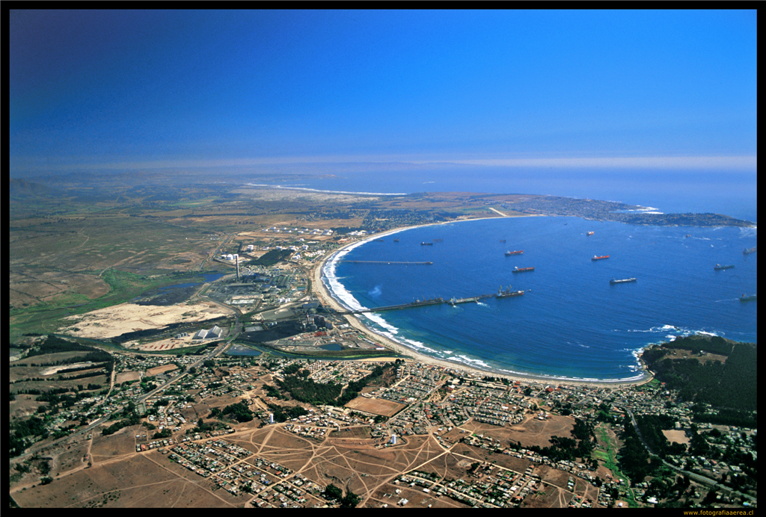
Fundamentos de opciones para la designación de Auditores Externos 2020

Slide 2
Introducción
De conformidad con lo dispuesto en el Oficio Circular N°718, emitido por la Comisión para el Mercado Financiero, con fecha 10 de febrero de 2012, complementado por el Oficio Circular N°764 de la misma CMF, de fecha 21 de diciembre de 2012, durante Octubre de 2018, Puerto Ventanas invitó a cuatro empresas auditoras a presentar propuestas, a un horizonte de cinco años plazo, es decir por el período 2019-2023, para proveer los servicios de auditoría externa a sus estados financieros. Estas empresas fueron Deloitte Auditores y Consultores Limitada, PricewaterhouseCoopers, EY y KPMG.
Durante diciembre de 2018 se recibieron las ofertas de las cuatro compañías invitadas, evaluándose y compatibilizándose los aspectos técnicos y económicos de las propuestas presentadas
Durante el mes de marzo del presenta año, se presentó al Comité de Directores y al Directorio, las compañías seleccionadas, para que la junta de accionistas decida la empresa a contratar.

Slide 3
FUNDAMENTOS DE LA PROPUESTA
Para la propuesta que se presentará a los señores Accionistas en Junta Ordinaria, se tuvieron a la vista, entre otros, los siguientes antecedentes:
• Experiencia
• Independencia
• Participación de Mercado
• Precio de la auditoría externa
• Conocimiento de la empresa y costo de tomar la cuenta

Slide 4
CONCLUSIONES
En consideración a la información recopilada y analizada sobre las propuestas recibidas, a un horizonte de cinco años plazo, es decir por el período 2019-2023, el Comité de Directores propuso al Directorio a la empresa auditora Deloitte Auditores y Consultores Ltda., como primera opción, para ser propuesta a su vez a la Junta de Accionistas, como auditores externos de la sociedad para el ejercicio 2019. Como segunda opción se acordó proponer a EY. El Directorio ratificó esta recomendación del Comité.
El Comité y el Directorio tuvieron especialmente en cuenta para formular su propuesta y priorización los siguientes factores: (a) Deloitte es la firma de auditoría que tiene una mayor participación de mercado en el mundo y en el país. (b) Su oferta económica es la más conveniente. (c) Conoce los procesos de la sociedad y sus filiales (d) Deloitte ha aplicado oportunamente el proceso de rotación de los socios a cargo de la auditoría.
Cabe mencionar que de acuerdo a las bases de licitación y conforme a lo que señala el articulo 243 de la Ley N°18.045 de la CMF de fecha 22 de octubre de 1981 se le exigirá a dicha firma que continúe con el proceso de rotación de socios conforme a lo señalado en dicha norma, como lo ha venido haciendo hasta la fecha.
Los antecedentes de esta licitación se encuentran disponibles en las oficinas de la sociedad por si algún accionista requiere de mayores antecedentes.

